Slide 1

SOBREVIVIR
A
LA TRAICIÓN
“Es fácil esquivar la lanza, mas no el puñal oculto”.
(Proverbio Chino)

Slide 2

La traición habita entre el fuego y el hielo. Tal es la intensidad de las pasiones que despierta. Su sombra es tan alargada como temida, pues tiene la capacidad de cambiar el curso de los acontecimientos en tan sólo un instante. Las páginas de la historia están salpicadas de sangre y lágrimas vertidas por sus acciones. El poder que ejerce es tal que a lo largo de los años ha esculpido cambios cruciales en el ámbito de la política, la cultura y la sociedad en general.
En cualquier rincón del planeta, su simple mención genera tanto rechazo como desprecio. Pero, ¿en qué consiste realmente la traición? ¿Qué situaciones merecen recibir el castigo de ese nombre? Y aún más importante: cuando nos encontramos cara a cara con ella, ¿cómo podemos aprender a gestionarla de manera más constructiva y menos dañina?

Slide 3
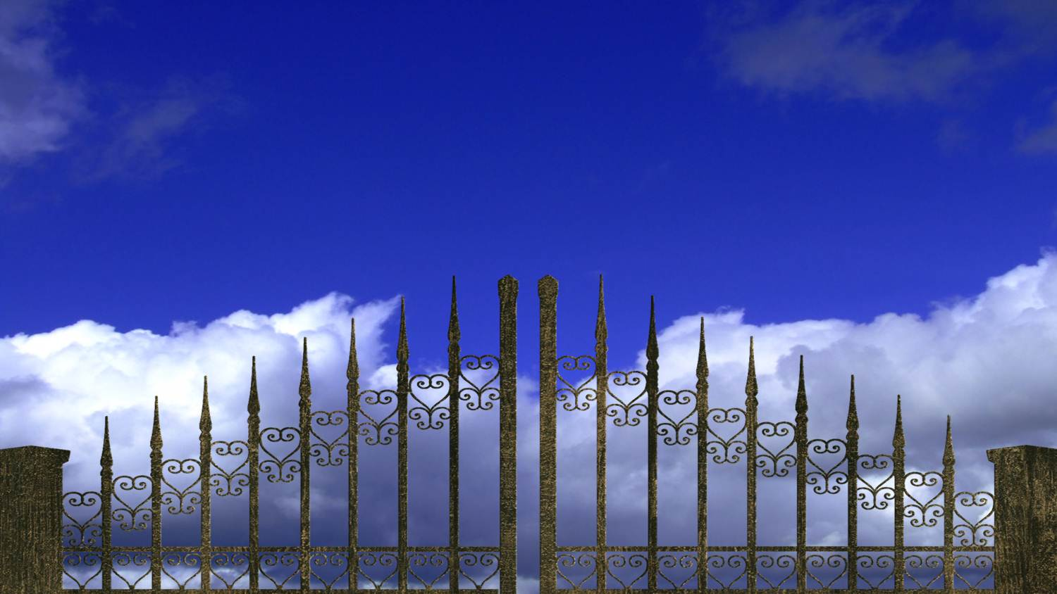
Según el diccionario, la traición es aquella falta que quebranta la lealtad o la fidelidad que se debería guardar hacia alguien o algo. Así, consiste en renegar, ya sea de palabra o acción, de un compromiso de lealtad. De ahí que en la mayoría de ocasiones, la traición implique una relación de confianza y afecto profundo. Cuando un ser humano deposita su confianza en otro y éste actúa de manera contraria a la esperada, hiriéndole de algún modo, se puede considerar que ha sido traicionado.

Slide 4
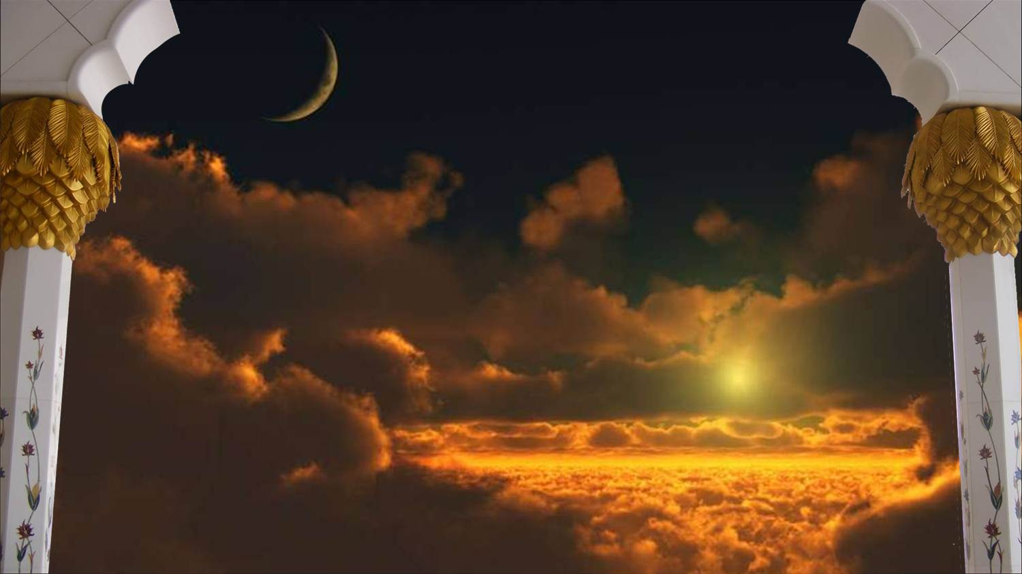
LIMPIANDO LA HERIDA
“Mejor tener un enemigo que te da una bofetada en la cara,
que un amigo que te clava un puñal por la espalda”.
Arthur Schopenhauer
Esta realidad da una idea del profundo poso que deja la traición en nuestra psique. Posiblemente, en un momento u otro de nuestra vida todos hayamos sentido su veneno extendiéndose como ácido por nuestras venas. El dolor resulta tan intenso como desgarrador. No en vano, en la mayoría de ocasiones viene ocasionado por alguien a quien conocemos bien. Amigos, familia, pareja, compañeros de trabajo… La traición es un mazazo a nuestras expectativas, a nuestras certezas y a nuestra manera de vivir y de comprender la vida. Un estigma que resulta difícil de superar.

Slide 5

Existen tantas posibles traiciones como seres humanos habitan este planeta, pero uno de los escenarios más comunes a esta palabra es la infidelidad. La intimidad se construye en base a la suma de confianza y tiempo, y la deslealtad que supone cometer una infidelidad suele romper tan delicado equilibrio. En un primer momento, surge la emoción en toda su crudeza. Incredulidad, ira, rabia, dolor…un ‘cocktail molotov’ emocional que nos suele estallar en las manos. Al poco tiempo, focalizamos nuestra profunda decepción en la persona que sentimos que nos ha traicionado. Así, cuando nos encontramos con ella se suceden las palabras acaloradas y los enfrentamientos encarnizados. No en vano, no ha respetado el compromiso de lealtad que habíamos establecido con ella. No ha honrado el ‘pacto’ en el que nosotros habíamos basado una parte importante de nuestra relación.

Slide 6

Esta sucesión de emociones y actitudes no se limitan al ámbito de la pareja. La traición juega fuerte y no conoce fronteras. En muchas ocasiones asoma su fea tez entre buenos amigos, que dejan de serlo por las decisiones y actitudes de uno u otro a causa de sus intereses personales o económicos. O tal vez por la indiscreción que genera el contar un secreto. Hay traiciones involuntarias, que se fraguan por dar poca importancia a las inquietudes de la otra persona. En todos estos casos entra en juego la falta de empatía y la priorización de los propios intereses sobre los del otro. Una vez se ha cometido la traición, por la razón que sea, llega la parte más difícil. ¿Cómo gestionarla? ¿Cómo podemos curar la herida que nos deja?

Slide 7

Podemos empezar por tomar un poco de perspectiva y tratar de evitar que la emoción tome las riendas de nuestras acciones. No cabe duda de que la furia desatada puede llegar a destruir aquello que tanto enfado nos genera, pero nos destruye a nosotros mismos en el proceso. Y suele dejarnos una tremenda ‘resaca’ emocional.
Tal vez valga la pena profundizar en lo que significa tan despreciada palabra. Si nos permitimos la reflexión, podremos comprobar que todo se reduce a sentir que han violado nuestra confianza, nuestro afecto y, sobretodo, nuestras expectativas. Al fin y al cabo, cuando decimos a alguien ‘me has decepcionado’, le estamos diciendo que no ha cumplido aquello que nosotros esperábamos, que dábamos por sentado.

Slide 8

LA LEALTAD HACIA UNO MISMO
“Se cometen más traiciones por debilidad
que por el propósito firme de traicionar”.
François de la Rochefoucauld
Llegados a este punto, podemos optar por cortar por completo nuestra relación con nuestro particular ‘traidor’. Darle la espalda y renegar de la relación que hemos mantenido hasta ese momento. Escribir su nombre en nuestra ‘lista negra’, y dejar que todo el proceso de ruptura
-bien sea una pareja, un amigo, o un familiar- deje un poso de profundo malestar en nuestro corazón…

Slide 9

… Esa sensación de pérdida, de ira mezclada con triste desazón, nos continuará acompañando durante mucho tiempo. Posiblemente cada vez que recordemos lo sucedido. Pero tenemos otra opción. La más difícil, la más heroica. Implica poner todo lo que está en nuestras manos para poder llegar a comprender las turbulentas decisiones y acciones de esa persona, cuestionándonos todos los aspectos de lo sucedido, y no rendirnos hasta alcanzar la tranquilidad y la serenidad que tan sólo puede otorgar el perdón.

Slide 10
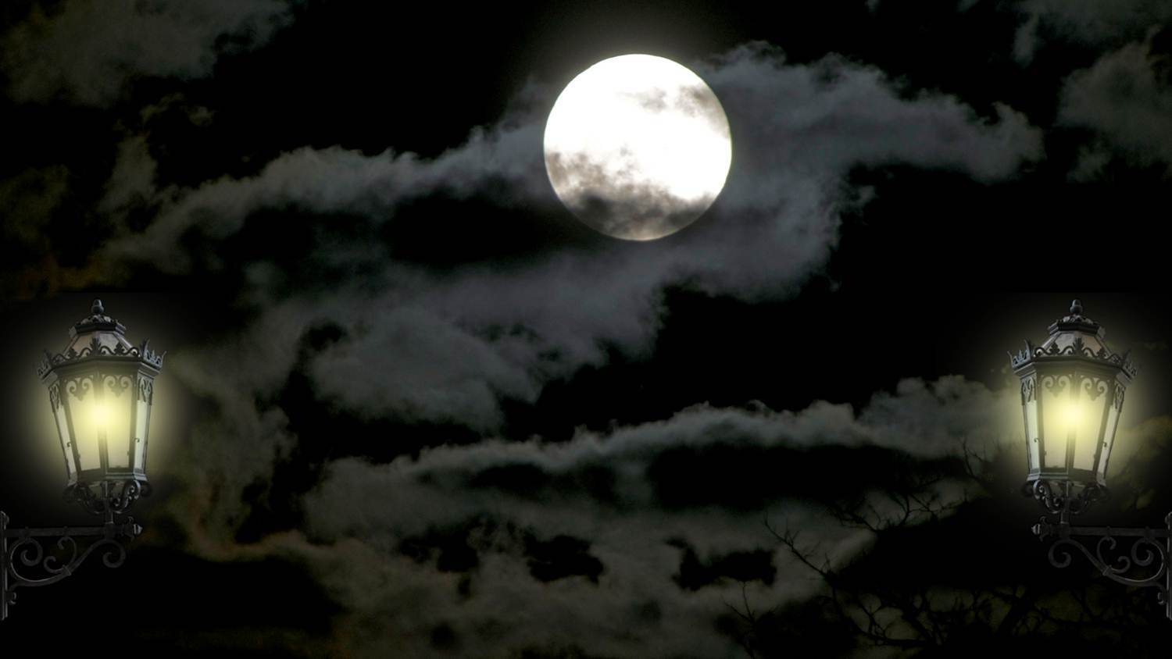
El camino no es fácil, parece mucho más claro y expeditivo encerrar todo el asunto bajo llave en un cajón. Quedarnos en el dolor y el agravio que consideramos que nos han infligido injustamente, y no ir más allá. Pero si aspiramos a trascender esa traición, a limpiar y curar definitivamente esa herida, tenemos que empezar por poner en práctica la empatía, la capacidad de ponernos en la piel del otro…

Slide 11

… Eso no significa que estemos de acuerdo o justifiquemos sus acciones. Simplemente nos ayuda a cuestionar nuestra postura. En este escenario, vale la pena preguntarnos: ¿de qué manera somos co-responsables de lo sucedido? ¿Cómo hemos podido contribuir a generar la situación en la que se ha producido la traición?

Slide 12

Si nos atrevemos a ser auténticamente honestos con nosotros mismos, posiblemente encontraremos parte de responsabilidad en nuestras decisiones, acciones y actitudes hacia la otra persona. Por otro lado, vale la pena tener en cuenta que en la gran mayoría de ocasiones en las que se fragua una traición, no hay una intención intrínseca de hacer daño. Hay ignorancia, egocentrismo y torpeza, sin duda, pero en contadas ocasiones encontramos maldad. En última instancia, establecer cualquier tipo de relación implica asumir que no todo va a ser como nos gustaría o como esperamos que fuera. Inevitablemente, confiar implica asumir el riesgo de la traición. Podemos optar por convertirnos en víctimas perennes de su alargada sombra… o simplemente arriesgarnos a Vivir.

Slide 13

Texto:
Irene Orce
Música:
Sound of an Angel - Beautiful violin and piano
Realización general:
Rodrigo Valencia Cardona
Medellín-Colombia

Slide 14



Accede a la sección que desees desde aquí:
Propia Creación
De la Red
Dedicatorias | Fechas Especiales | Graciosos
Historia y Arte | Lugares | Musicales
Naturaleza y Ciencias | Política | Reflexión
Religiosos | Románticos | Salud
Dedicatorias | Fechas Especiales | Graciosos
Historia y Arte | Lugares | Musicales
Naturaleza y Ciencias | Política | Reflexión
Religiosos | Románticos | Salud
Si deseas recibir pps periódicamente en tu correo electrónico subscríbete aquí:

